Slide 1
组合逻辑电路的设计
——有优先级别的三人表决器电路的设计
张家港市第三职业高级中学 王卿鹏

Slide 2
复习引入
组合逻辑电路的设计方法
确定输入变量并赋值
根据题意列写真值表
列写函数表达式并化简
画逻辑电路图

Slide 3
新授课
今天的任务是根据具体要求设计一个简单的实物电路，让同学们熟悉实物电路的设计流程：
具体要求——原理设计（逻辑图）——工程图——电路板设计、元器件准备——电路安装、调试，验证——电路完善与补充——实物电路

Slide 4
实物电路的设计流程
三、电路的安装、调试
与验证
三、电路的安装、调试
与验证
一、原理设计
二、工程电路设计
三、电路的安装、调试
与验证
1、根据设计要求赋值
2、列出真值表
3、根据真值表得出逻辑函数式并化简
4、工程应用
1、对逻辑图进行完善，突出操作性
2、为了适合工程上的应用将逻辑电路转换为集成块形式的工程图
3、电路板的设计和电子元器件型号、规格、参数的确定
完成电路的安装，并对电路进行通电调试，验证真值表

Slide 5
播放视频
具体要求的提出
举重比赛有3个裁判，一个是主裁判A，两个是副裁判B和C。杠铃完全举上的裁决由每个裁判按一下自己面前的按钮来决定。只有两个以上裁判(其中必须有主裁判)判明成功时，表示成功的灯才亮。

Slide 6
原理设计
1.确定输入输出变量并赋值
输入变量为三个裁判分别用A、B、C表示（且A为主裁判），输出变量为成功与否用F表示；当输入同意用时用“1”表示，不同意用“0”表示，成功用“1”表示，不成功用“0”表示。
输入量 |  |  | 输出量
A | B | C | F
0 | 0 | 0
0 | 0 | 1
0 | 1 | 0
0 | 1 | 1
1 | 0 | 0
1 | 0 | 1
1 | 1 | 0
1 | 1 | 1
2.列写真值表
0
0
0
0
0
1
1
1

Slide 7
原理设计
3.根据真值表列出函数表达式并化简
F=AC+AB+ABC
化简后得到
F=AB+AC
4.工程应用
*因工程上的门电路多是以集成块的形式出现，且多是与非门，所以我们需要上面的最简式化成与非——与非的表达式。
F=

Slide 8

原理设计
5.根据函数式得出逻辑电路

Slide 9
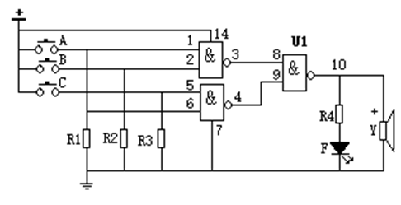
工程电路设计
1.对逻辑图进行完善，突出操作性
（1）用按钮开关表示输入变量，同时为了电路的可靠性，增加了几个电阻R1-R3；
（2）用LED显示和蜂鸣器是否鸣叫表示输出变量的状态。

Slide 10
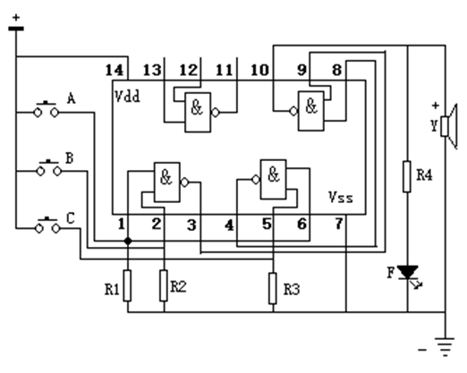
工程电路设计
2.下图为逻辑电路部分改用实际的集成块CD4011后的电路接线图

Slide 11
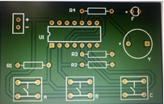
工程电路设计
3、电路板的设计和电子元器件型号、规格、参数的确定

Slide 12
电路的安装、调试与验证
一、实物电路的安装
安装过程须知：
1.安全文明操作
2.检查原件清单
3.安装注意点
（1）安装顺序：
由低到高分层贴板安装，电阻——发光二极管——按钮——IC座——蜂鸣器——焊针
（2）有极性元件安装注意极性
发光二极管、IC插座（凹槽对凹槽）、蜂鸣器；
（3）按钮安装要注意方向
（4）焊接要符合相关工艺要求
序号 | 名称 | 规格 | 数量 | 编号 | 备注
1 | 金属膜电阻 | RJ-0.25W-510Ω±1% | 4 | R1--R4
2 | 四脚微动按钮 | 6*6*5 | 3 | A\B\C
3 | 发光二极管 | LED（3mm） | 1 | F
4 | 有源蜂鸣器 | 12085 | 1 | Y
5 | Ic插座 | DIP14 | 1 | U1
6 | 直插集成电路 | CD4011（DIP14） | 1 | U1
7 | 接插件 | 间距2.54mm | 2 | + —

Slide 13
电路的安装、调试与验证
输入量 |  |  | 输出量
A | B | C | F
0 | 0 | 0 | 0
0 | 0 | 1 | 0
0 | 1 | 0 | 0
0 | 1 | 1 | 0
1 | 0 | 0 | 0
1 | 0 | 1 | 1
1 | 1 | 0 | 1
1 | 1 | 1 | 1
二、实物电路通电调试与验证
1.集成电路插入Ic插座时不能插反
2.接入电源时要注意极性，电源的正极接电路的“+”极
以上2点接错易烧坏集成芯片
3.填写真值表时：按钮按下时表示“1”，LED点亮和蜂鸣器响时为“1”。

Slide 14

电路的完善与补充
1、电路是否达到预期的要求？
2、电路是否要进行功能的完善？

Slide 15
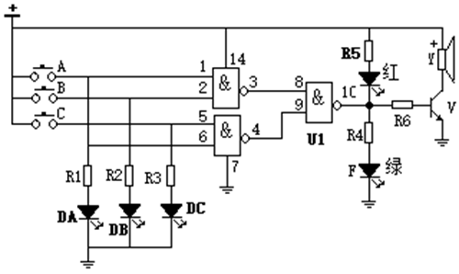
电路的完善与补充
1、按钮ABC可考虑用带自锁的按钮，同时在R1——R3支路中串接一个发光二 极 管，显示 输入的状态。
2、输出增加一个LED显示，决议方案不通过时用红灯，通过时用绿灯，蜂鸣器响起。
3、该电路由于与非门的驱动能力有限，蜂鸣器的声音不够响，可以增加一个三极管的驱动电路就效果好多了。
知识延伸
改进后电路

Slide 16
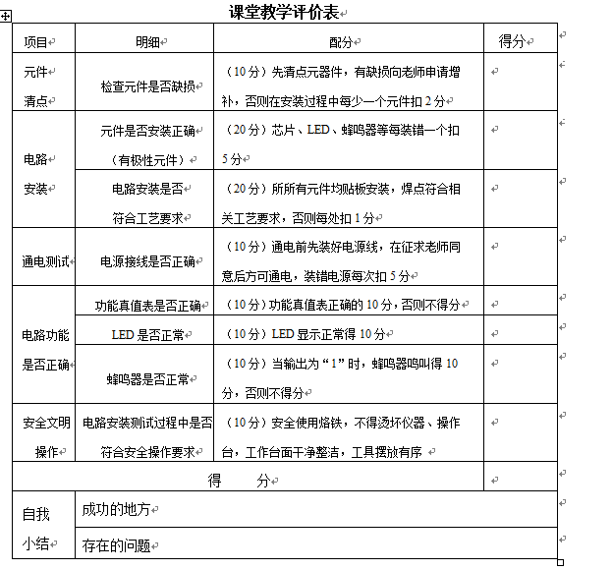
课堂评价表

Slide 17
谢谢！

